Slide 1
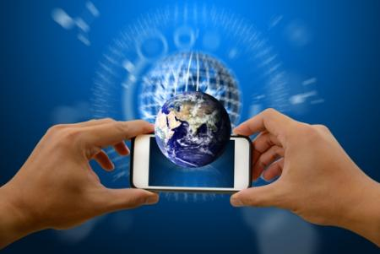
আজকের ক্লাসে সবাইকে
স্বাগত

Slide 2
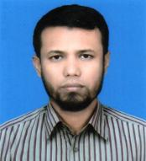

nb
মোঃওমর ফারুক
সহকারী শিক্ষক(আইসিটি)
দারুল ফালাহ আলিম মাদরাসা এন্ড বিএম কলেজ
চিরিরবন্দর,দিনাজপুর।
বিষয়ঃ তথ্য ও যোগাযোগ প্রযুক্তি
৮ম শ্রেণি
অধ্যায় ১ম
সময়ঃ ৪৫ মিনিট
তারিখঃ ২৯।১০।২০১৯

Slide 3
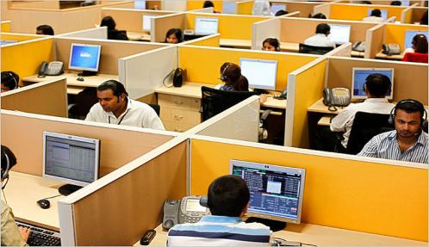
পাঠ শিরোনাম বের করার জন্য স্লাইডটি দেখিয়ে শিক্ষার্থীদের প্রশ্ন করা যায়- ১,ছবিগুলো কিসের ছবি?উঃ বিদ্যালয়ের ও কোষের ।২। বিদ্যালয় পরিচালনা/নিয়ন্ত্রণ করেন কে ?উঃ স্কুলের প্রধান শিক্ষক আর কোষের সব কাজ নিয়ন্ত্রণ করে কে ? নিউক্লিয়াস। তাহলে আজ আমরা পড়ব নিউক্লিয়াস । শেষে পাঠ ঘোষনা করবেন । এ স্লাইডে সর্বোচ্চ ২-৩ মিনিট নির্ধারণ ।
ছবিতে লোকগুলো কী করছে ?
কম্পিউটার ব্যবহার ।
কম্পিউটারের কাজ জানতে হবে ।
এ ধরণের অফিসে কাজ করার জন্য
কর্মীদের কি কাজ জানতে হবে ?

Slide 4
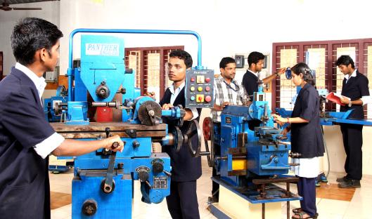
পাঠ শিরোনাম বের করার জন্য স্লাইডটি দেখিয়ে শিক্ষার্থীদের প্রশ্ন করা যায়- ১,ছবিগুলো কিসের ছবি?উঃ বিদ্যালয়ের ও কোষের ।২। বিদ্যালয় পরিচালনা/নিয়ন্ত্রণ করেন কে ?উঃ স্কুলের প্রধান শিক্ষক আর কোষের সব কাজ নিয়ন্ত্রণ করে কে ? নিউক্লিয়াস। তাহলে আজ আমরা পড়ব নিউক্লিয়াস । শেষে পাঠ ঘোষনা করবেন । এ স্লাইডে সর্বোচ্চ ২-৩ মিনিট নির্ধারণ ।
ছবির লোক গুলো কি করছে
প্রযুক্তির ব্যবহার করছে।
এ ধরণের কাজ করার জন্য
কর্মীদের কি কাজ জানতে হবে ?
বিভিন্ন ধরণের প্রযুক্তির ব্যবহার জানতে হবে।

Slide 5
পাঠ শিরোনাম বের করার জন্য স্লাইডটি দেখিয়ে শিক্ষার্থীদের প্রশ্ন করা যায়- ১,ছবিগুলো কিসের ছবি?উঃ বিদ্যালয়ের ও কোষের ।২। বিদ্যালয় পরিচালনা/নিয়ন্ত্রণ করেন কে ?উঃ স্কুলের প্রধান শিক্ষক আর কোষের সব কাজ নিয়ন্ত্রণ করে কে ? নিউক্লিয়াস। তাহলে আজ আমরা পড়ব নিউক্লিয়াস । শেষে পাঠ ঘোষনা করবেন । এ স্লাইডে সর্বোচ্চ ২-৩ মিনিট নির্ধারণ ।
কর্মসৃজন ও কর্ম প্রাপ্তিতে তথ্য ও যোগাযোগ প্রযুক্তি।

Slide 6
পাঠ শিরোনাম বের করার জন্য স্লাইডটি দেখিয়ে শিক্ষার্থীদের প্রশ্ন করা যায়- ১,ছবিগুলো কিসের ছবি?উঃ বিদ্যালয়ের ও কোষের ।২। বিদ্যালয় পরিচালনা/নিয়ন্ত্রণ করেন কে ?উঃ স্কুলের প্রধান শিক্ষক আর কোষের সব কাজ নিয়ন্ত্রণ করে কে ? নিউক্লিয়াস। তাহলে আজ আমরা পড়ব নিউক্লিয়াস । শেষে পাঠ ঘোষনা করবেন । এ স্লাইডে সর্বোচ্চ ২-৩ মিনিট নির্ধারণ ।
শিখনফল
এই পাঠ শেষে শিক্ষার্থীরা- - -
১। তথ্য ও যোগাযোগ প্রযুক্তির সাহায্যে কি কি সুবিধা পাওয়া যায় তা বলতে পারবে।
২। ‘সংযুক্তিই উৎপাদনশীলতা’ কথাটি ব্যাখ্যা করতে পারবে।
৩। আউটসোর্সিংএর মাধ্যমে কিভাবে আয় করা যায় তা বিশ্লেষণ করতে পারবে।

Slide 7
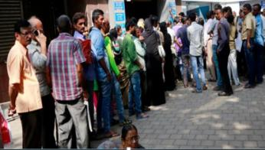
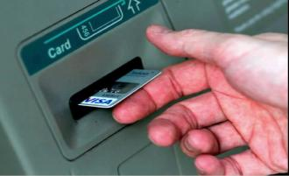
লাইনে দাঁড়িয়ে টাকা তোলা
এটিএম কার্ড দিয়ে টাকা তোলা
তোমার মতে কোন পদ্ধতিটি ঝামেলা মুক্ত?
এটি এম কার্ড। এই কার্ড দিয়ে যেকোন সময় নগদ অর্থ তোলা যায়।

Slide 8
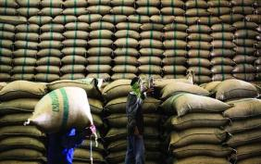
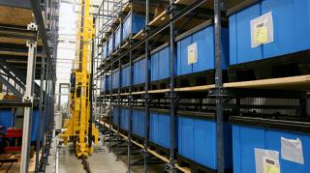
পাঠ শিরোনাম বের করার জন্য স্লাইডটি দেখিয়ে শিক্ষার্থীদের প্রশ্ন করা যায়- ১,ছবিগুলো কিসের ছবি?উঃ বিদ্যালয়ের ও কোষের ।২। বিদ্যালয় পরিচালনা/নিয়ন্ত্রণ করেন কে ?উঃ স্কুলের প্রধান শিক্ষক আর কোষের সব কাজ নিয়ন্ত্রণ করে কে ? নিউক্লিয়াস। তাহলে আজ আমরা পড়ব নিউক্লিয়াস । শেষে পাঠ ঘোষনা করবেন । এ স্লাইডে সর্বোচ্চ ২-৩ মিনিট নির্ধারণ ।
আরো লক্ষ্য কর
এনালগ পদ্ধতি
ডিজিটাল পদ্ধতি
কোন পদ্ধতিতে সুবিধা বেশি।
উঃ ডিজিটাল পদ্ধতিতে । এই পদ্ধতিতে মালামাল সুসজ্জিত করার কাজ স্বয়ংক্রিয় ভাবে করা যায় ।

Slide 9
পাঠ শিরোনাম বের করার জন্য স্লাইডটি দেখিয়ে শিক্ষার্থীদের প্রশ্ন করা যায়- ১,ছবিগুলো কিসের ছবি?উঃ বিদ্যালয়ের ও কোষের ।২। বিদ্যালয় পরিচালনা/নিয়ন্ত্রণ করেন কে ?উঃ স্কুলের প্রধান শিক্ষক আর কোষের সব কাজ নিয়ন্ত্রণ করে কে ? নিউক্লিয়াস। তাহলে আজ আমরা পড়ব নিউক্লিয়াস । শেষে পাঠ ঘোষনা করবেন । এ স্লাইডে সর্বোচ্চ ২-৩ মিনিট নির্ধারণ ।
প্রশ্নঃ উপরোক্ত চিত্রগুলো থেকে তোমরা কি বুঝতে পারলে?
উঃ আইসিটি যন্ত্রের ব্যবহারে আমরা অনেক সুবিধা পেয়ে থাকি।

Slide 10
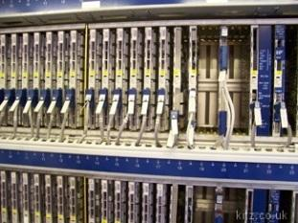
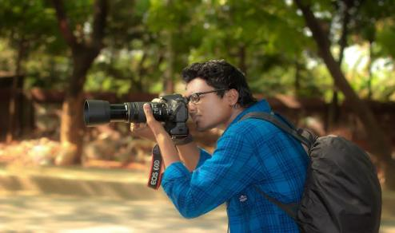
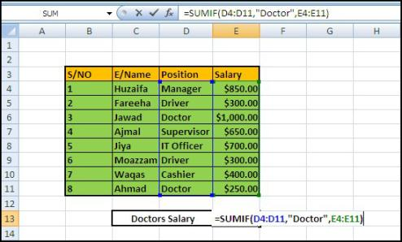
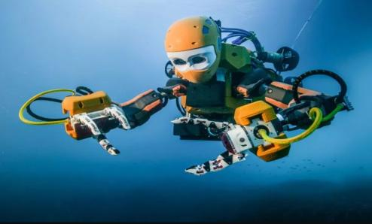
পাঠ শিরোনাম বের করার জন্য স্লাইডটি দেখিয়ে শিক্ষার্থীদের প্রশ্ন করা যায়- ১,ছবিগুলো কিসের ছবি?উঃ বিদ্যালয়ের ও কোষের ।২। বিদ্যালয় পরিচালনা/নিয়ন্ত্রণ করেন কে ?উঃ স্কুলের প্রধান শিক্ষক আর কোষের সব কাজ নিয়ন্ত্রণ করে কে ? নিউক্লিয়াস। তাহলে আজ আমরা পড়ব নিউক্লিয়াস । শেষে পাঠ ঘোষনা করবেন । এ স্লাইডে সর্বোচ্চ ২-৩ মিনিট নির্ধারণ ।
আইসিটি ব্যবহারের সুবিধা
অনেক ক্ষেত্রে পূর্বে বিশেষ দক্ষতা না থাকলেও কম্পিউটারের সহায়তায় সে কাজ সহজে করা যাচ্ছে যেমন ফটোগ্রাফি বা ভিডিও এডিটিং।
কম্পিউটার নিয়ন্ত্রিত ডিজিটাল টেলিফোন এক্সচেঞ্জের কারণে পৃথক জনবলের প্রয়োজন হয় না।
বিপজ্জনক কাজগুলো রোবটের মাধ্যমে সম্পন্ন করা যেতে পারে।
বেতন-ভাতাদি হিসাবের সফটওয়্যার মাধ্যমে সম্পন্ন করা যায়।

Slide 11
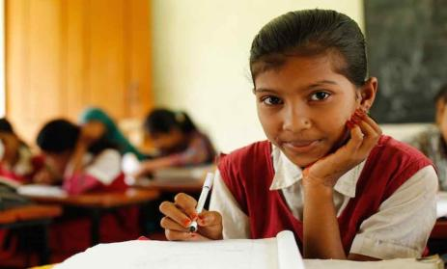
পাঠ শিরোনাম বের করার জন্য স্লাইডটি দেখিয়ে শিক্ষার্থীদের প্রশ্ন করা যায়- ১,ছবিগুলো কিসের ছবি?উঃ বিদ্যালয়ের ও কোষের ।২। বিদ্যালয় পরিচালনা/নিয়ন্ত্রণ করেন কে ?উঃ স্কুলের প্রধান শিক্ষক আর কোষের সব কাজ নিয়ন্ত্রণ করে কে ? নিউক্লিয়াস। তাহলে আজ আমরা পড়ব নিউক্লিয়াস । শেষে পাঠ ঘোষনা করবেন । এ স্লাইডে সর্বোচ্চ ২-৩ মিনিট নির্ধারণ ।
একক কাজ
আইসিটি যন্ত্রের তিনটি সুবিধা উল্লেখ কর।
উঃ বিপজ্জনক কাজগুলো রোবট দিয়ে করা যায়
মাসিক বেতন-ভাতা সফটওয়্যারের সাহায্যে করা যায়
বিশেষ দক্ষতা ছাড়াও কম্পিউটারের সাহায্যে সুন্দর ছবি হয়।

Slide 12
পাঠ শিরোনাম বের করার জন্য স্লাইডটি দেখিয়ে শিক্ষার্থীদের প্রশ্ন করা যায়- ১,ছবিগুলো কিসের ছবি?উঃ বিদ্যালয়ের ও কোষের ।২। বিদ্যালয় পরিচালনা/নিয়ন্ত্রণ করেন কে ?উঃ স্কুলের প্রধান শিক্ষক আর কোষের সব কাজ নিয়ন্ত্রণ করে কে ? নিউক্লিয়াস। তাহলে আজ আমরা পড়ব নিউক্লিয়াস । শেষে পাঠ ঘোষনা করবেন । এ স্লাইডে সর্বোচ্চ ২-৩ মিনিট নির্ধারণ ।
চল একটি ভিডিও দেখি
ভিডিও দেখে কি বুঝলে-
প্রযুক্তি যত বেশি ব্যবহার করব উৎপাদনও তত বেশি বাড়বে।

Slide 13
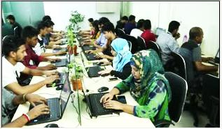
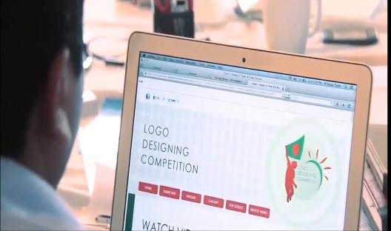
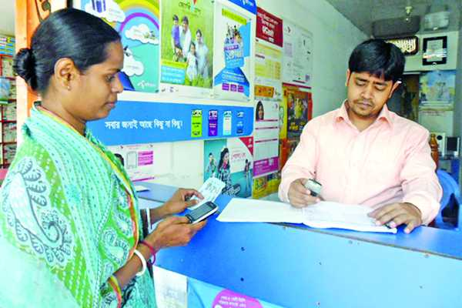
পাঠ শিরোনাম বের করার জন্য স্লাইডটি দেখিয়ে শিক্ষার্থীদের প্রশ্ন করা যায়- ১,ছবিগুলো কিসের ছবি?উঃ বিদ্যালয়ের ও কোষের ।২। বিদ্যালয় পরিচালনা/নিয়ন্ত্রণ করেন কে ?উঃ স্কুলের প্রধান শিক্ষক আর কোষের সব কাজ নিয়ন্ত্রণ করে কে ? নিউক্লিয়াস। তাহলে আজ আমরা পড়ব নিউক্লিয়াস । শেষে পাঠ ঘোষনা করবেন । এ স্লাইডে সর্বোচ্চ ২-৩ মিনিট নির্ধারণ ।
সংযুক্তিই উৎপাদনশীলতা
প্রযুক্তির সাথে সংযুক্ত হয়ে ডিজাইনের কাজ করছে।
মোবাইল প্রযুক্তি দিয়ে আত্মকর্মসংস্থানের সুযোগ সৃষ্টি হয়েছে।
প্রযুক্তিতে যুক্ত হয়ে বিভিন্ন কাজ করছে।
গবেষণায় দেখা গেছে, ইন্টারনেট সংযোগ বৃদ্ধির সাথে সাথে কর্মসংস্থানের সুযোগ ও দ্রুতহারে বেড়ে গেছে।

Slide 14
পাঠ শিরোনাম বের করার জন্য স্লাইডটি দেখিয়ে শিক্ষার্থীদের প্রশ্ন করা যায়- ১,ছবিগুলো কিসের ছবি?উঃ বিদ্যালয়ের ও কোষের ।২। বিদ্যালয় পরিচালনা/নিয়ন্ত্রণ করেন কে ?উঃ স্কুলের প্রধান শিক্ষক আর কোষের সব কাজ নিয়ন্ত্রণ করে কে ? নিউক্লিয়াস। তাহলে আজ আমরা পড়ব নিউক্লিয়াস । শেষে পাঠ ঘোষনা করবেন । এ স্লাইডে সর্বোচ্চ ২-৩ মিনিট নির্ধারণ ।
ডঃ ইকবাল কাদীর এর মতে “সংযুক্তিই উৎপাদনশীলতা’’অর্থাৎ প্রযুক্তিতে জনগণের সংযুক্তি বাড়লে তাদের উৎপাদনশীলতা বাড়ে ফলে তৈরি হয় নতুন নতুন কর্মক্ষেত্র।

Slide 15

পাঠ শিরোনাম বের করার জন্য স্লাইডটি দেখিয়ে শিক্ষার্থীদের প্রশ্ন করা যায়- ১,ছবিগুলো কিসের ছবি?উঃ বিদ্যালয়ের ও কোষের ।২। বিদ্যালয় পরিচালনা/নিয়ন্ত্রণ করেন কে ?উঃ স্কুলের প্রধান শিক্ষক আর কোষের সব কাজ নিয়ন্ত্রণ করে কে ? নিউক্লিয়াস। তাহলে আজ আমরা পড়ব নিউক্লিয়াস । শেষে পাঠ ঘোষনা করবেন । এ স্লাইডে সর্বোচ্চ ২-৩ মিনিট নির্ধারণ ।
জোড়ায় কাজ
“সংযুক্তিই উৎপাদনশীলতা’’অর্থাৎ প্রযুক্তিতে জনগণের সংযুক্তি বাড়লে তাদের উৎপাদনশীলতা বাড়ে- ব্যাখ্যা কর।
সম্ভাব্য উত্তরঃ কেউ যদি কম্পিউটারে ভাল ডিজাইন তৈরি করে বিক্রয় করে তাহলে সেটা তার অর্থ উপার্জনের একটি পথ হল-শুধু ডিজাইন নয় আরও অনেক কিছু করা যায়-মোবাইলের কথাই ধরা যাক,কেউ মোবাইলে বিকাশের ব্যবসা ধরলে তাতেও অর্থ আসবে। আইসিটি যন্ত্রের সাথে সংযুক্তির ফলেই এটা সম্ভব ।

Slide 16


পাঠ শিরোনাম বের করার জন্য স্লাইডটি দেখিয়ে শিক্ষার্থীদের প্রশ্ন করা যায়- ১,ছবিগুলো কিসের ছবি?উঃ বিদ্যালয়ের ও কোষের ।২। বিদ্যালয় পরিচালনা/নিয়ন্ত্রণ করেন কে ?উঃ স্কুলের প্রধান শিক্ষক আর কোষের সব কাজ নিয়ন্ত্রণ করে কে ? নিউক্লিয়াস। তাহলে আজ আমরা পড়ব নিউক্লিয়াস । শেষে পাঠ ঘোষনা করবেন । এ স্লাইডে সর্বোচ্চ ২-৩ মিনিট নির্ধারণ ।
চিত্র গুলো দ্বারা কি বুঝতে পারছ ?
ঘরে বসে আয়ের সুযোগ

Slide 17



পাঠ শিরোনাম বের করার জন্য স্লাইডটি দেখিয়ে শিক্ষার্থীদের প্রশ্ন করা যায়- ১,ছবিগুলো কিসের ছবি?উঃ বিদ্যালয়ের ও কোষের ।২। বিদ্যালয় পরিচালনা/নিয়ন্ত্রণ করেন কে ?উঃ স্কুলের প্রধান শিক্ষক আর কোষের সব কাজ নিয়ন্ত্রণ করে কে ? নিউক্লিয়াস। তাহলে আজ আমরা পড়ব নিউক্লিয়াস । শেষে পাঠ ঘোষনা করবেন । এ স্লাইডে সর্বোচ্চ ২-৩ মিনিট নির্ধারণ ।
আউট সোর্সিং
আউট সোর্সিং এর বিভিন্ন ওয়েব সাইটের নাম

Slide 18
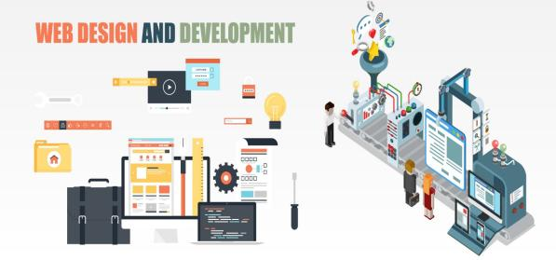

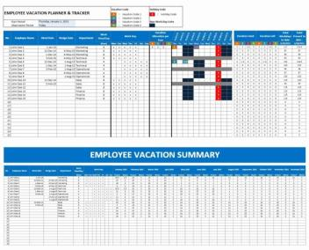
পাঠ শিরোনাম বের করার জন্য স্লাইডটি দেখিয়ে শিক্ষার্থীদের প্রশ্ন করা যায়- ১,ছবিগুলো কিসের ছবি?উঃ বিদ্যালয়ের ও কোষের ।২। বিদ্যালয় পরিচালনা/নিয়ন্ত্রণ করেন কে ?উঃ স্কুলের প্রধান শিক্ষক আর কোষের সব কাজ নিয়ন্ত্রণ করে কে ? নিউক্লিয়াস। তাহলে আজ আমরা পড়ব নিউক্লিয়াস । শেষে পাঠ ঘোষনা করবেন । এ স্লাইডে সর্বোচ্চ ২-৩ মিনিট নির্ধারণ ।
আউট সোর্সিং এর বিভিন্ন কাজের নাম
ওয়েবসাইট রক্ষণাবেক্ষণ ও উন্নয়ন
সফটওয়্যার উন্নয়ন
মাসিক বেতন-ভাতার বিল প্রস্তুত করণ

Slide 19
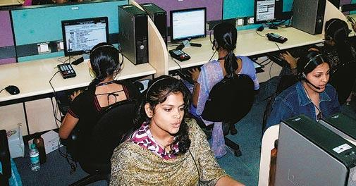
পাঠ শিরোনাম বের করার জন্য স্লাইডটি দেখিয়ে শিক্ষার্থীদের প্রশ্ন করা যায়- ১,ছবিগুলো কিসের ছবি?উঃ বিদ্যালয়ের ও কোষের ।২। বিদ্যালয় পরিচালনা/নিয়ন্ত্রণ করেন কে ?উঃ স্কুলের প্রধান শিক্ষক আর কোষের সব কাজ নিয়ন্ত্রণ করে কে ? নিউক্লিয়াস। তাহলে আজ আমরা পড়ব নিউক্লিয়াস । শেষে পাঠ ঘোষনা করবেন । এ স্লাইডে সর্বোচ্চ ২-৩ মিনিট নির্ধারণ ।
দলীয় কাজ
অনলাইনে ওডেস্ক ও ফ্রিলেন্সারের মাধ্যমে ওয়েবসাইট উন্নয়ন, রক্ষণাবেক্ষণ, মাসিক বেতন ভাতার বিল প্রস্তুতকরণ, ওয়েবসাইটে তথ্য যোগ করা, সফটওয়্যার তৈরী করে ঘরে বসে আয় করতে পারি।
আইসিটির কোন কোন দক্ষতা ঘরে বসে আয়ের সুযোগ করে দিতে পারে?

Slide 20
পাঠ শিরোনাম বের করার জন্য স্লাইডটি দেখিয়ে শিক্ষার্থীদের প্রশ্ন করা যায়- ১,ছবিগুলো কিসের ছবি?উঃ বিদ্যালয়ের ও কোষের ।২। বিদ্যালয় পরিচালনা/নিয়ন্ত্রণ করেন কে ?উঃ স্কুলের প্রধান শিক্ষক আর কোষের সব কাজ নিয়ন্ত্রণ করে কে ? নিউক্লিয়াস। তাহলে আজ আমরা পড়ব নিউক্লিয়াস । শেষে পাঠ ঘোষনা করবেন । এ স্লাইডে সর্বোচ্চ ২-৩ মিনিট নির্ধারণ ।
মূল্যায়ন
১। ব্যাংকের এটিএম কার্ড দিয়ে নগদ অর্থ তোলা যায়-
উত্তরঃ গ
ক) সকাল
খ) দুপুরে
গ) যে কোন সময়
ঘ) বিকেলে
২।একজন কর্মী বেশি দক্ষ হয়ে ওঠে
উত্তরঃ ঘ
ক)বেশি কাজ করে
খ) বই পড়ে
গ)অন্যের দেখে
ঘ) আইসিটি এর ফলে
৩। আউটসোর্সিং কারা করতে পারে-
উত্তরঃ গ
ক) পেশাজীবী
খ) ছাত্র
গ) যে কেউ
ঘ) শিক্ষক

Slide 21

বাড়ীর কাজ
তুমি কীভাবে একজন দক্ষ কর্মী হতে পার- বর্ণনা কর।

Slide 22

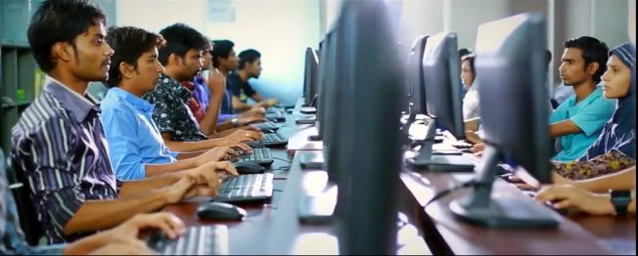
পাঠ শিরোনাম বের করার জন্য স্লাইডটি দেখিয়ে শিক্ষার্থীদের প্রশ্ন করা যায়- ১,ছবিগুলো কিসের ছবি?উঃ বিদ্যালয়ের ও কোষের ।২। বিদ্যালয় পরিচালনা/নিয়ন্ত্রণ করেন কে ?উঃ স্কুলের প্রধান শিক্ষক আর কোষের সব কাজ নিয়ন্ত্রণ করে কে ? নিউক্লিয়াস। তাহলে আজ আমরা পড়ব নিউক্লিয়াস । শেষে পাঠ ঘোষনা করবেন । এ স্লাইডে সর্বোচ্চ ২-৩ মিনিট নির্ধারণ ।

